Slide 1
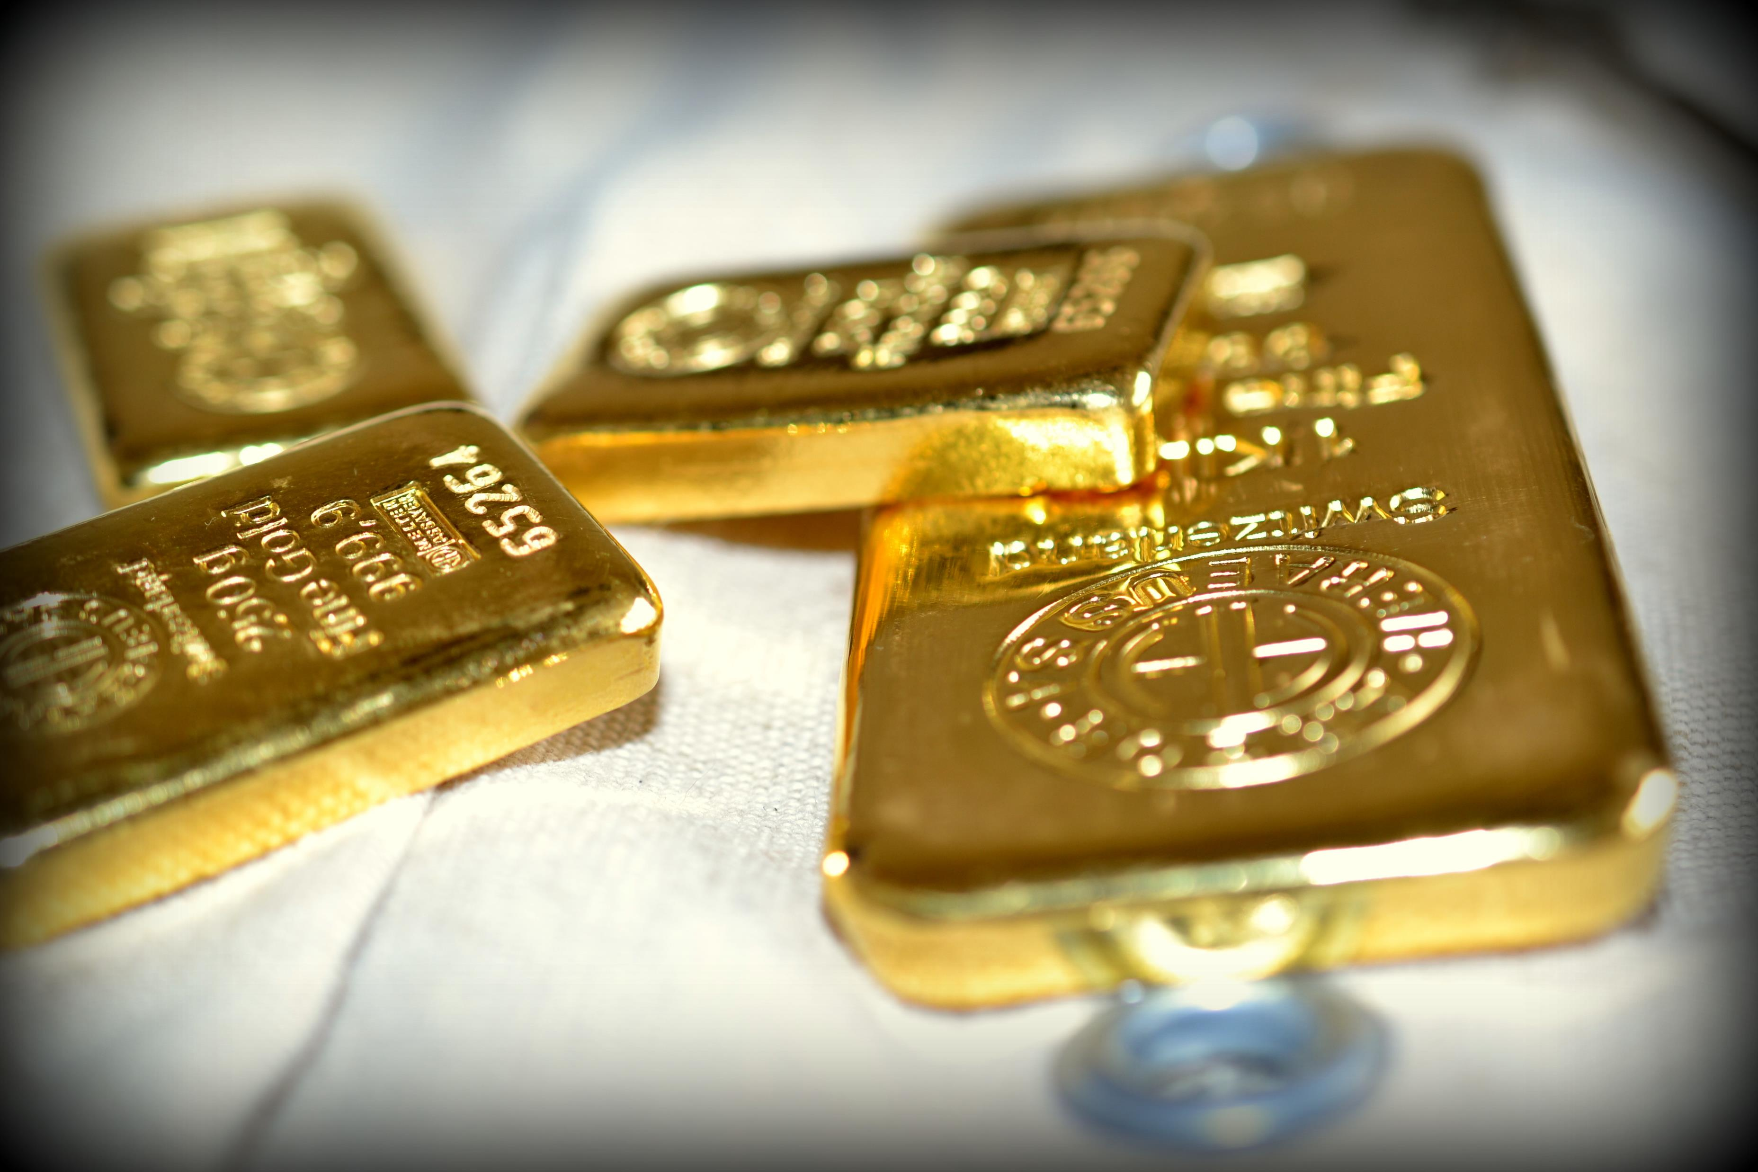
SolarAurum aranyszámla 2.rész
Készítette: Nagy Attila SolarGold

Slide 2
Mi az aranyszámla
Az aranyszámla egy olyan megtakarítási forma, amely lehetőséget ad, hogy ne kelljen egyszerre nagyobb összeget befektetni, hanem rendszeresen (pl. havonta 20 000 forinttal), befektetési grammaranyban halmozza fel a megtakarításai egy részét.
Úgy kell elképzelni, mint egy bankszámlát csak itt minden befizetésből aranyvásárlás történik.
FONTOS: nem virtuális arany vagy valamilyen CFD termékről beszélünk.
A háttérben szintén az Argor Heraeus áll. Ezért van lehetőség bármennyi aranyat vásárolni.

Slide 3
Van olyan ügyfél, aki nem tud/akar aranytömböt vásárolni mert:
Nem rendelkezik egyben tömbre való összeggel
Nem akar hirtelen sok pénzt rászánni, mert fél az árfolyamtól (nagyon tudatos)
Csökkenteni akarja a kockázatot (árfolyam)
Szeretné bármikor eladni befektetésének egészét vagy csak egy részét (rugalmasságot keres)
Nem akar a tömb árakhoz alkalmazkodni, bármikor megteheti, hogy befizet
Vagy pont az a célja, hogy mindig azonos összegért vásárol
MEGTEHETI EZT HA TÖMBÖN GONDOLKOZIK???
NEM!

Slide 4
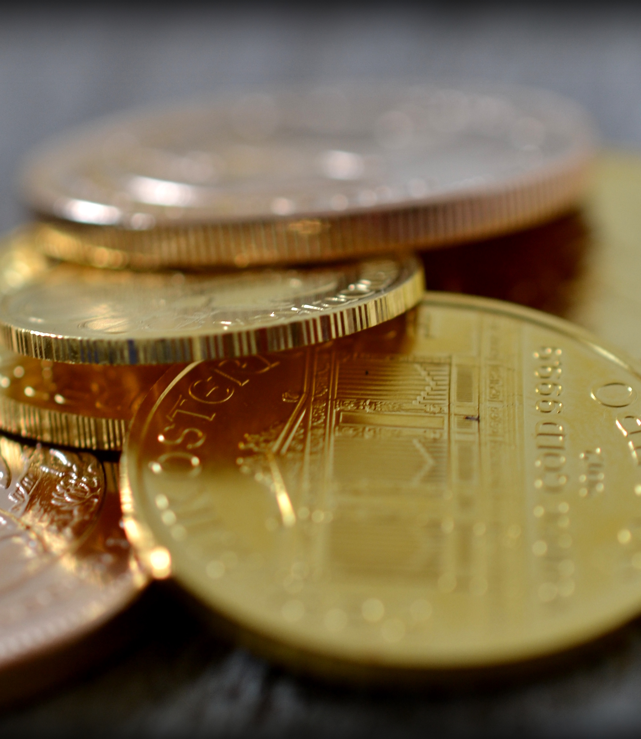
Mit kell tudni az aranyszámláról?
Havi minimum 10 000 forint befizetés (vagy heti, vagy napi ☺)
Minden szerdán aranyvásárlás +(egyedi igény) nagyobb összeg esetén
Aranykapun követheti befektetését
Tömbösíthet (haza viheti + G4S-Bp.-i őrzés)
Eladhat (részben vagy egészben)
A PrestigeGold szolgáltatás jár hozzá
Végtelenül rugalmas termék

Slide 5
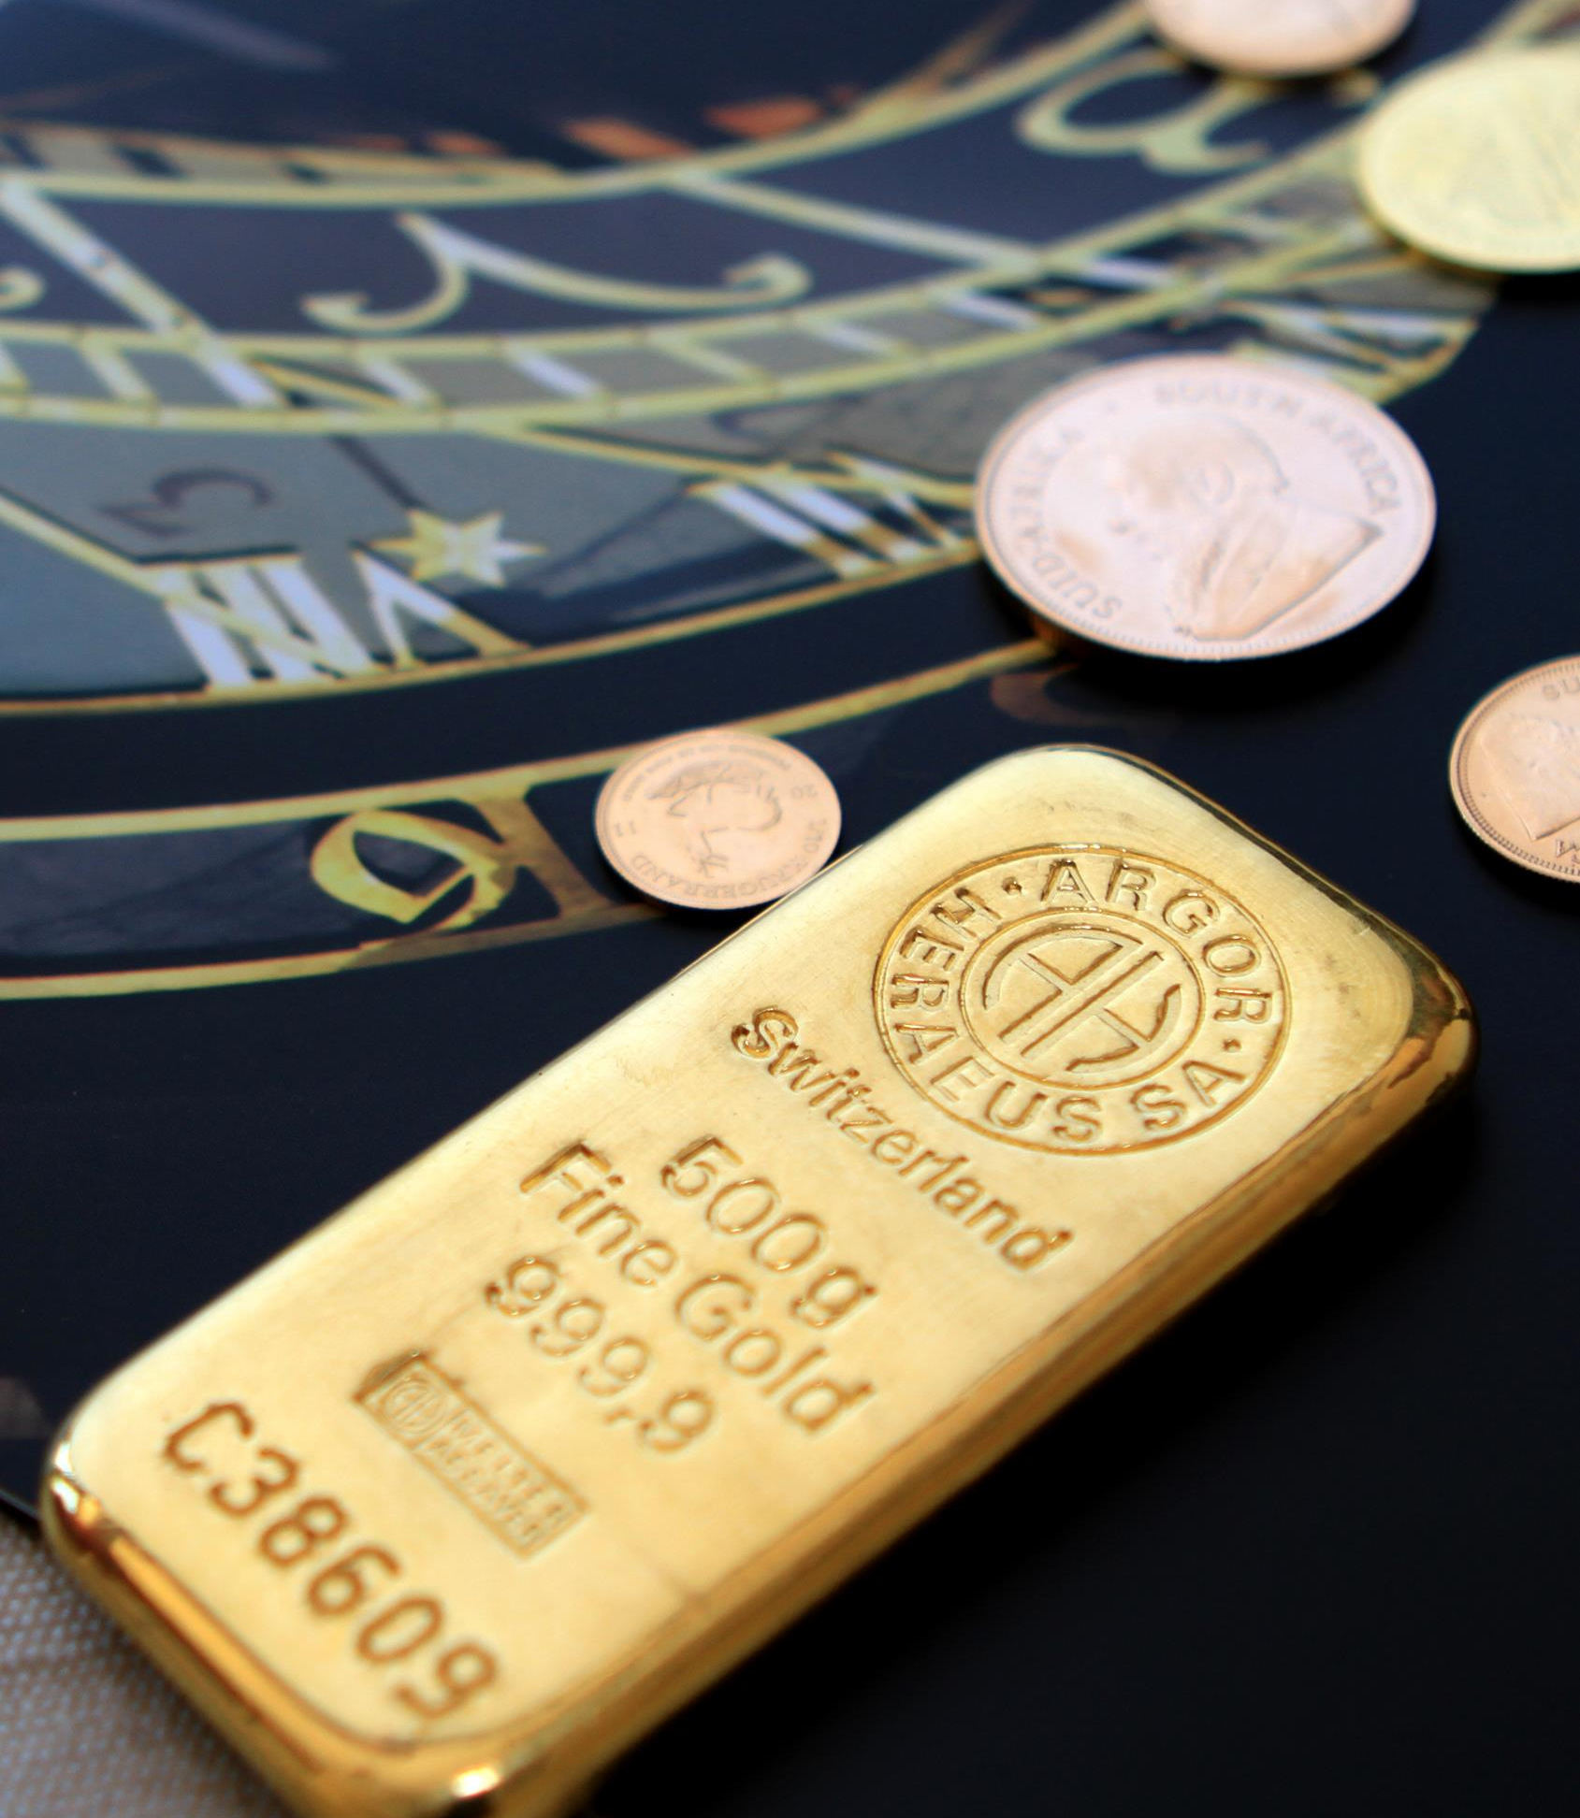
Költségek
Számlavezetési díj: NINCS
Kivonat küldési díj: NINCS
Eladási-vételi tranzakciós díj: NINCS
Ügyfélkapu díj: NINCS
Szerződéskötési díj: 100 000+ÁFA, ez egyszeri díj és a számla örökké él
Pl.: Ha valaki oda adja az unokának, neki nem kell kifizetni stb
Letéti díj: 1%+Áfa/év
Tömbösítési költség: 12 000 forint

Slide 6
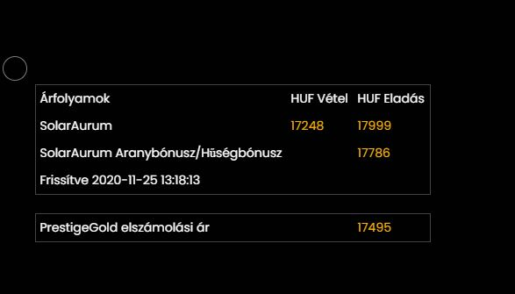
Árfolyam
Az aranyszámla árfolyamát itt találod: https://solargold.hu/fizikai-aranyszamla/
Aranybónusz, Hűségbónusz
PrestigeGold elszámolási ár

Slide 7
Nézzünk egy példát 2020.12.10.
Az ügyfél rendelkezik 4 000 000 forinttal.
A jelenlegi árakkal számolva:
Tömb esetén:
2 db 100 grammos 1 786 000 x 2 = 3 572 000
1 db 10 grammos 188 315
2 db 5 grammos 99 315*2= 198 630
Marad 41 055 forintja
ARANY EGYENLEGE: 220 gramm
Aranyszámla esetén: 1 gramm= 17 645
4 000 000 / 17645= 226,69 gramm
Különbség 6,69 gramm értékben= közel, 120 000 forint a különbség

Slide 8
Miért érdemes aranyszámlával rendelkezni
A megtakarításunk aranyban (fizikai aranyban halmozódik)
Bármikor átváltható, forintra, euróra, de szinte bármilyen devizára
A fizikai arany mellett megmarad a rugalmasság
Hosszú távon működtethető
A PrestigeGold esetében a legjobb áron átváltható, a befizetés valóban aranyat ér!
Bármikor kikérhető és hazavihető tömb formájában
Nincsenek rejtett költségek

Slide 9
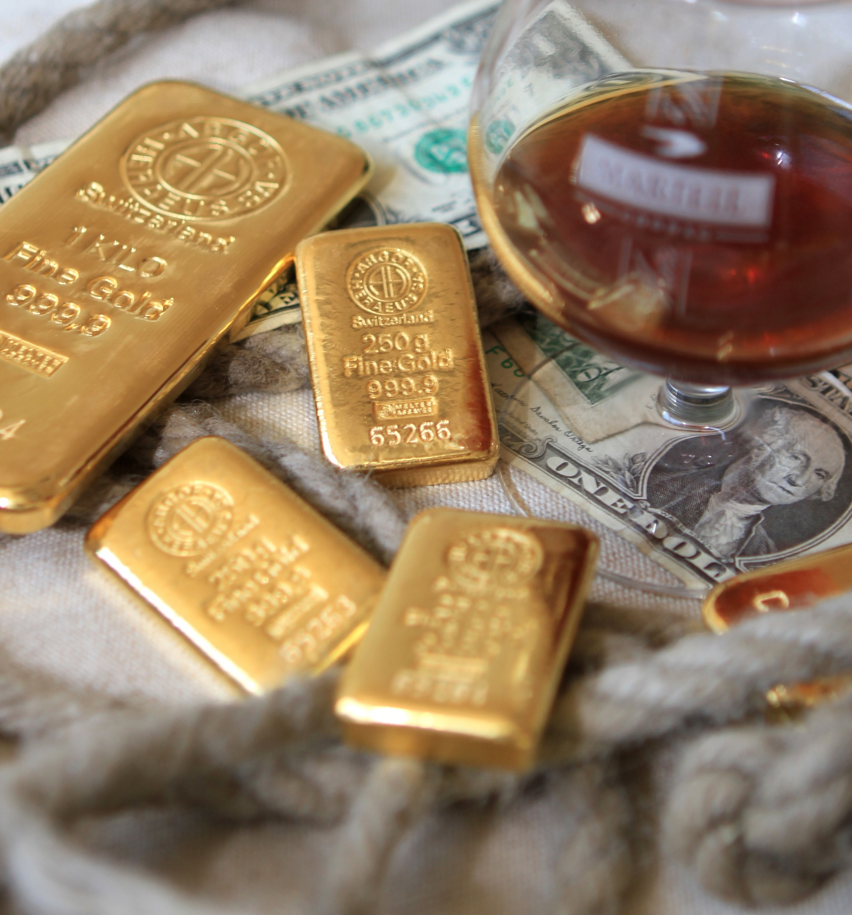
Mit kell tenni?
Az előző anyagban megbeszéltek alapján lehet az ügyfelet regisztrálni és mi a háttérben végezzük a munkát
Komolyabb érdeklődő esetén ezen a linken rögzíthető az ügyfél. Ez nem jár kötelezettséggel csak jelentősen felgyorsítja a folyamatot.
https://solargold.hu/online-szamlanyitas/

Slide 10
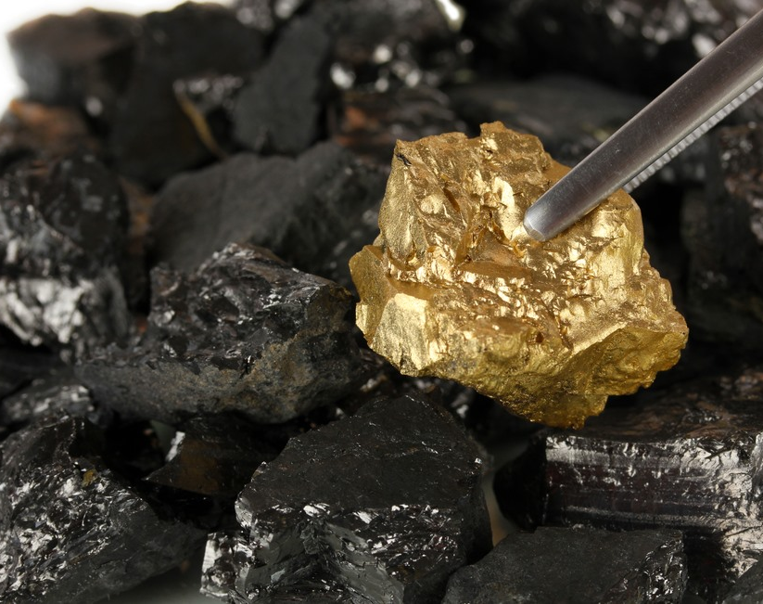
Kincsvadászat
https://finegold.hu/kincsvadaszat/
Azoknak lett a szolgáltatás kifejlesztve, akik rendelkeznek otthon arany ékszerekkel, akár sérült, akár hibás és szeretnék ezt a „holt tőkét” élő tőkévé varázsolni.
Egyre több idősebb ügyfél jelentkezik, hogy az öröklési folyamatot leegyszerűsítse
Ennél a szolgáltatásnál nem kell sorba állni törtaranyfelvásárlóknál
Nem számít az árfolyam (kizárólag az arany tartalom)
Bizonyos esetekben INGYEN aranyszámla jár hozzá

Slide 11
Nézzük, hogy is működik
https://finegold.hu/kincsvadaszat/

Slide 12
Az ügyféllel
Bejön az ügyfél elhozza az ékszereket
Az irodában kamera elhelyezve
Az ügyfél nyilatkozik az általa behozott ékszerekről
Jegyzőkönyv
Futár zacskó sorszámozott, tételenként
Bizonyos esetekben aranyszámlanyitás

Slide 13
A külső szakértő
Egy külsős ékszerbecsüs segítségével a behozott ékszerek bevizsgálása történik
Természetesen minden kamerával rögzítve
A bevizsgálás után az aranymennyiség 80%-át jóváírjuk az ügyfélnek amennyiben elfogadja az eredményt (nem volt példa, hogy nem fogadták volna el)
A maradékot az Argor Heraeus finomítás után

Slide 14
Az Argor Heraeus szerepe
Minden ékszer, ami nemesfémet tartalmaz eljut az Argor Heraeus finomítójába
Finomítás, szinítés
Amikor a jegyzőkönyv elkészült, jóváírásra kerül a maradék mennyiség is.
Sok esetben előfordult már, hogy több aranya lett az ügyfélnek, mint amire számított (a 14 karátos ékszer 18 vagy 22 karátos volt)

Slide 15
PrestigeGold
A SolarGold új projektje, a PrestigeGold azoknak az ügyfeleknek szól, akik tudják, hogy az aranyban történő megtakarítás vagy befektetés többet jelent, mint egy „egyszerű” termék.
A PrestigeGold szolgáltatás szándéka, hogy ügyfeleinek olyan üzleti partnerek ajánlatait tegye elérhetővé, akik hisznek a minőségben, a törvényes és átlátható működésben.

Slide 16
Használja aranyszámláját a fizetés során
Válasszon terméket, szolgáltatást a https://prestigegold.hu/ oldalról
Amikor megállapodtak a partnerrel a számlát vagy díjbekérőt jutassa el hozzánk
A szükséges arany mennyiséget pénzzé tesszük és átutaljuk a partnernek
Ebben az esetben a PrestigeGold elszámolási áron kell számolni
Egyéb kedvezményekről értesítjük az ügyfelet

Slide 17
VÉGE
Jó munkát.
Bármilyen kérdés felmerül itt elértek:
Nagy Attila
nagya@solargold.hu
+36 30 738 6366

